Slide 1

VY_52_INOVACE_ 06_ROZMANITOST PŘÍRODY Sada 2
ZŠ Zbytiny, okres Prachatice
Vzdělávací oblast: | Člověk a jeho svět
Tematický okruh: | Rozmanitost přírody
Vzdělávací obor: | Prvouka
Ročník: | 3.
Téma: | Obilniny
Jméno autora: | Mgr. Lenka Třísková
Metodický popis, (anotace): | Fotografie našich obilnin. Doplň názvy obilnin. Jejich využití.

Slide 2

NA POLÍCH SKLÍZÍME
HOSPODÁŘSKÉ PLODINY:
OBOLNINY
LUSKOVINY
OKOPANINY
PÍCNINY

Slide 3
OBILNINY
JSOU PRO ČLOVĚKA VELMI DŮLEŽITÉ.
LIDÉ Z OBILÍ
VYRÁBÍ………………………………………………………………….

Slide 4
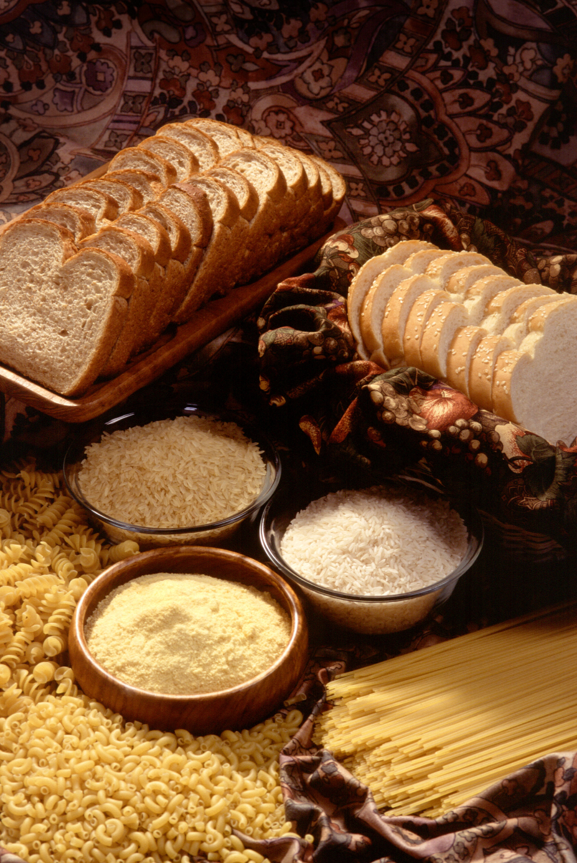
Pojmenuj výrobky:

Slide 5
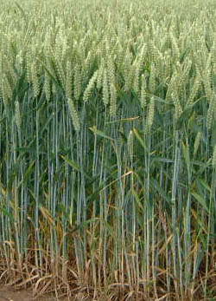
TATO OBILNINA
SE JMENUJE:
P. E . I . E

Slide 6
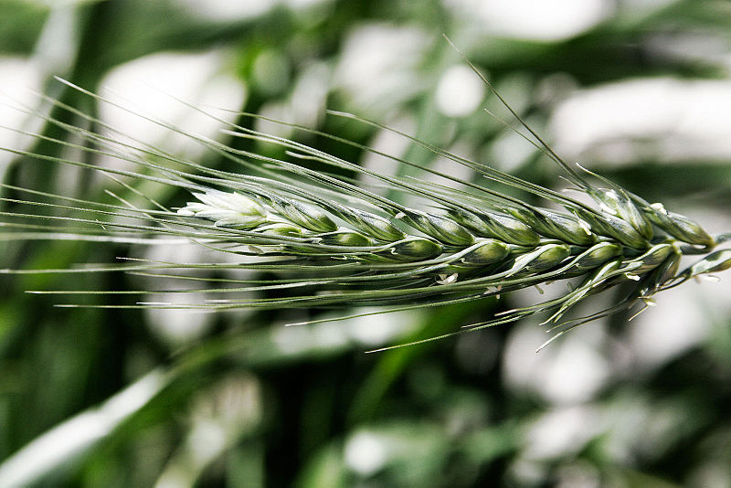
TATO OBILNINA SE JMENUJE:
Ž . T .

Slide 7
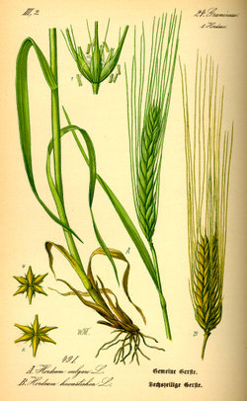
TATO OBILNINA
SE JMENUJE:
J. Č . E .

Slide 8
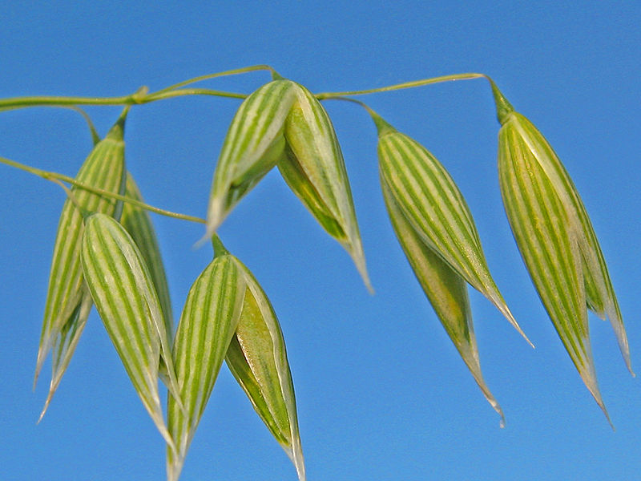
TATO OBILNINA SE JMENUJE
O . E .

Slide 9
Zdroje:
http://upload.wikimedia.org/wikipedia/commons/thumb/e/e5/GrainProducts.jpg/290px-GrainProducts.jpg
http://upload.wikimedia.org/wikipedia/commons/7/71/Wheat_field.jpg
http://upload.wikimedia.org/wikipedia/commons/0/03/Wild_rye.jpg
http://upload.wikimedia.org/wikipedia/commons/thumb/c/c4/Illustration_Hordeum_vulgare0.jpg/250px-Illustration_Hordeum_vulgare0.jpg
http://upload.wikimedia.org/wikipedia/commons/thumb/4/4d/Avena-sativa.jpg/800px-Avena-sativa.jpg

